Slide 1
৭১
টিমঃ খশড়া
#০৭
Notes:
1

Slide 2
The Concept
মুক্তিযুদ্ধ Wiki
Notes:
2

Slide 3
The Features
মুক্তিযোদ্ধা অনুসন্ধান
মুক্তিযোদ্ধার প্রোফাইল
শহীদ মুক্তিযোদ্ধাদের প্রাপ্ত তালিকা
মুক্তিযুদ্ধ wiki
সেক্টর
খেতাব ও পদক
Wiki (মুক্তিযুদ্ধের অংশগ্রহনকারি বিভিন্ন প্রতিষ্ঠান, বিভিন্ন অপারেশন এর তথ্য ইত্যাদি)
Notes:
3

Slide 4
What we developed in GDG
মুক্তিযোদ্ধা অনুসন্ধান
মুক্তিযোদ্ধাদের প্রোফাইল
সেক্টর
খেতাব ও পদক

Slide 5
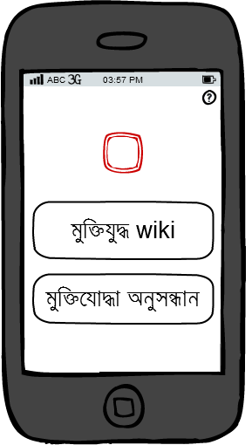
What we developed in GDG

Slide 6
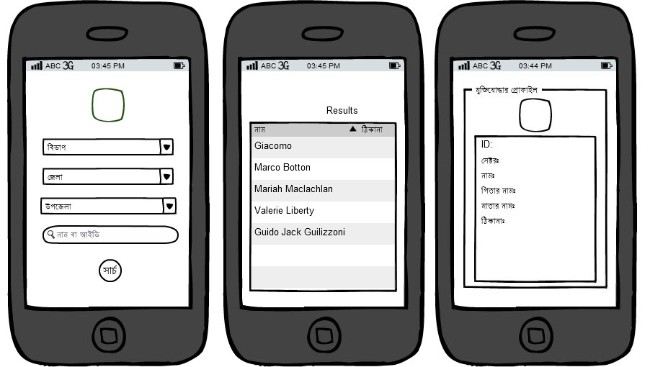
What we developed in GDG

Slide 7
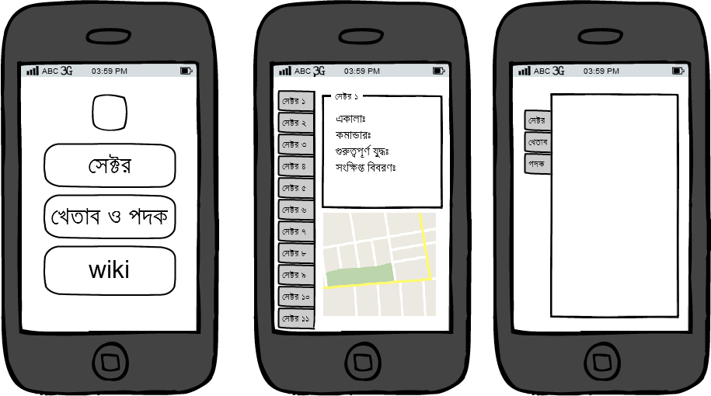
What we developed in GDG

Slide 8
Final Vision
মুক্তিযুদ্ধ বিষয়ক সকল তথ্য হাতের মুঠোয় আনা
Deadline: ৬০ দিন

Slide 9
Supports We Need
মুক্তিযোদ্ধা পোর্টাল এর API
সকল মুক্তিযোদ্ধার ছবি

Slide 10
Team Details
আল-আমিন অপু- ০১৬৭২৪২৮৪৫৩
মহিউদ্দীন অপু - ০১৮১৫২৪৯৪৮১
মহিউদ্দীন আহমদ – ০১৮১৬৪৮০৭১২
Focal person
মহিউদ্দীন অপু
Github.com/alaminopu

